Slide 1
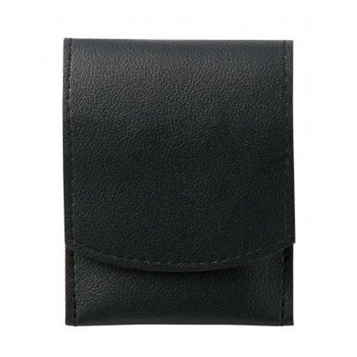


【提案書】
スマートグルーミング7点セット
特徴
場所を選ばず、爪や眉のお手入れができる。スマートサイズのグルーミング7点セット。名入れの映えるレザー調のケース入りで、持ち運びも楽々。性別を問わず身だしなみを整える際に重宝します。
商品写
納期
納期スペース
仕様
素材：ケース/PVC 斜め爪切り/カーボンスチール 爪切り/カーボンスチール 爪やすり/ステンレス 眉毛カットはさみ/亜鉛合金 耳かき/ステンレス ピンセット/ステンレス プッシャー/ステンレス
サイズ：ケース/約7.7×9.5×1.3cm 斜め爪切り/全長約5.5cm 爪切り/全長約5cm 爪やすり/全長約8.2cm 眉毛カットはさみ/全長約8.4cm 耳かき/全長約8.2cm ピンセット/全長約8.5cm プッシャー/全長約7.5cm
包装：化粧箱入り
お見積
お見積りスペース

